Slide 1
ОТЧЁТ о работе по противодействию коррупции в ГАУСО СО «КЦСОН Ленинского района города Нижний Тагил» за 2025 год

Slide 2
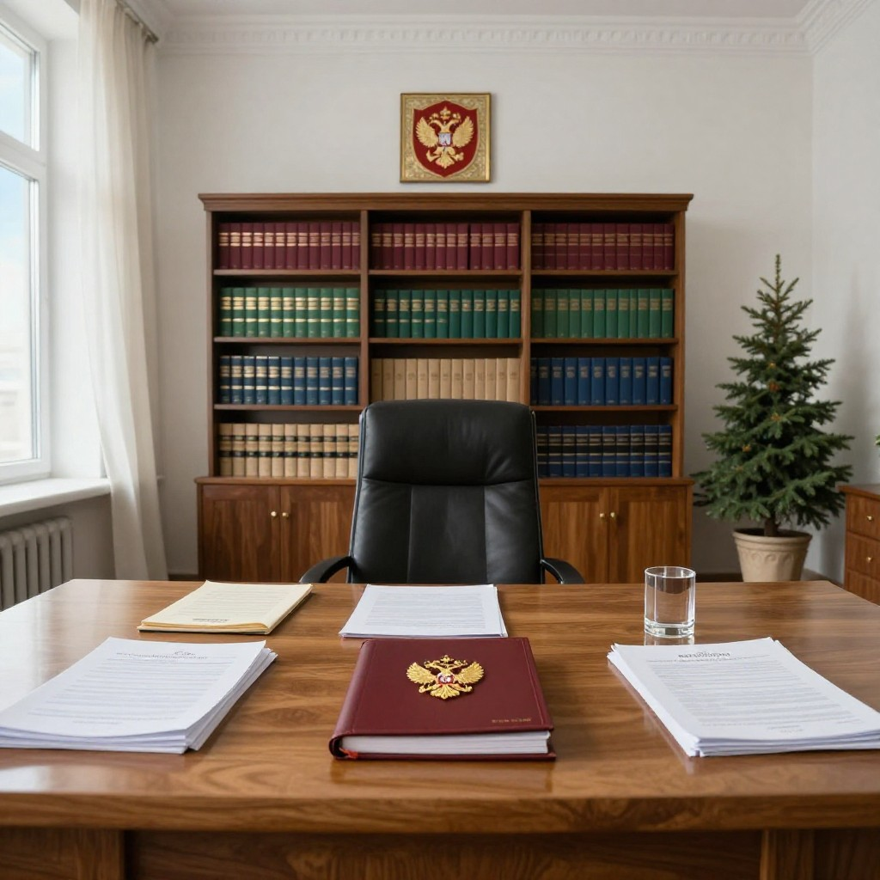
Цели и значимость антикоррупционной работы учреждения
Главные задачи — обеспечить прозрачную и этичную деятельность центра, предотвратить коррупционные проявления, укрепить внутренний контроль и повысить доверие граждан к работе учреждения.

Slide 3
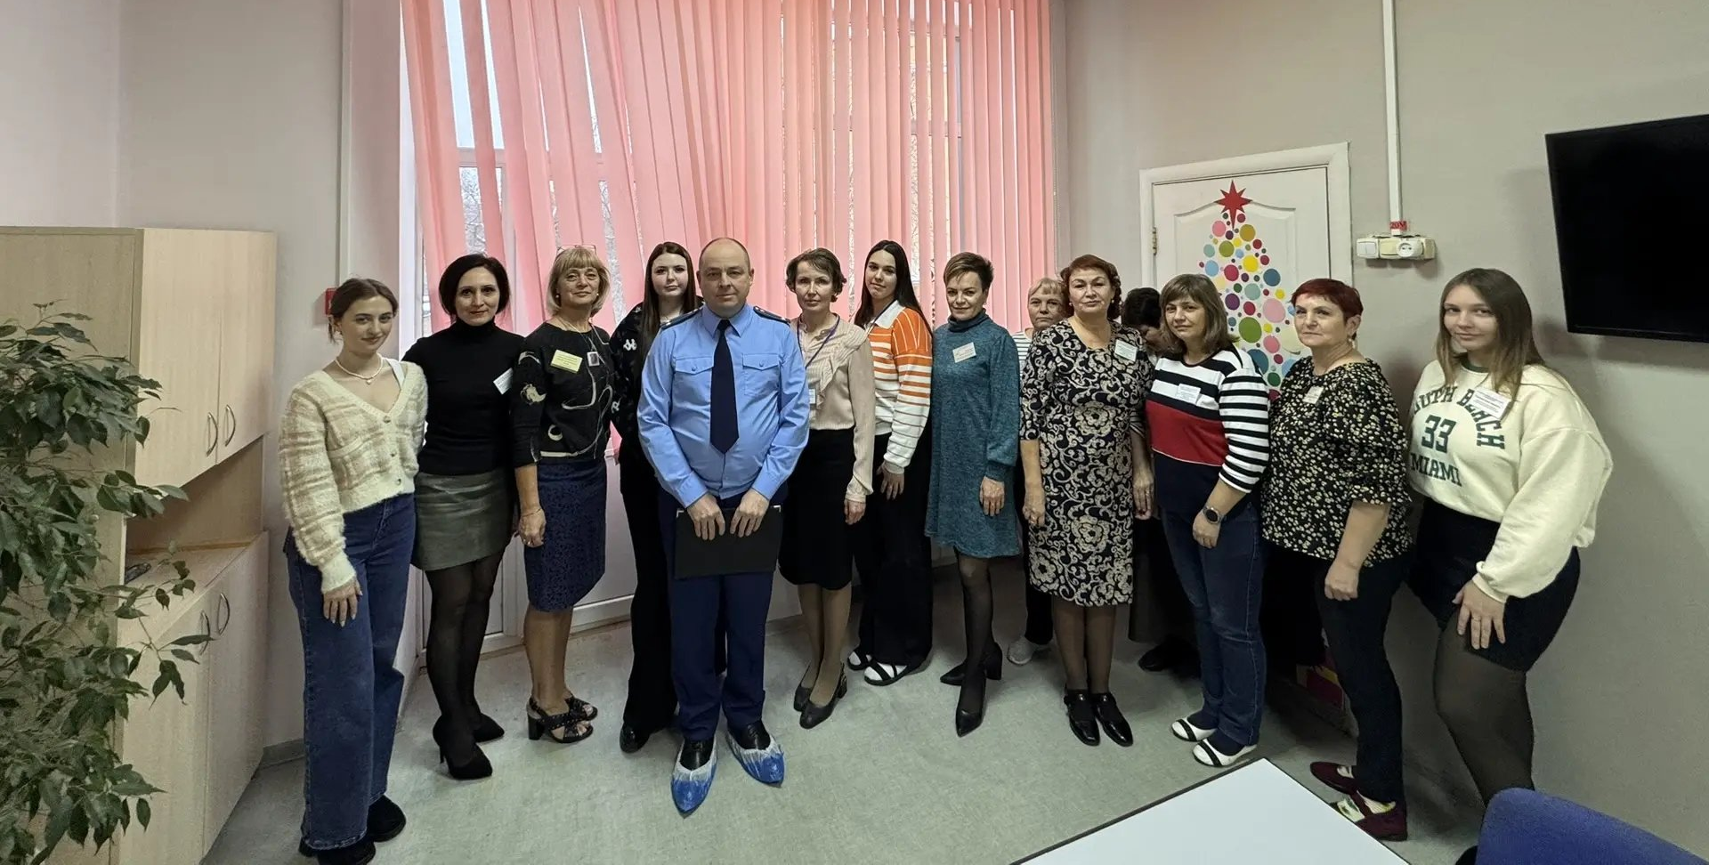
Структура и организация антикоррупционной деятельности
1 Взаимодействие с контролирующими органами

Slide 4
Структура и организация антикоррупционной деятельности
2 Актуализация антикоррупционной документации
В 2025 году учреждение *актуализировало документальное обеспечение для координации мер противодействия коррупции. Определены ответственные лица и утверждён план работы на 2026 год.
1) Приказ № 71-ОД от 16.03.2023 «Об утверждении состава Комиссии ГАУСО СО «КЦСОН Ленинского района города Нижний Тагил» по противодействию коррупции» (с изменениями, внесёнными приказом ГАУСО СО «КЦСОН Ленинского района города Нижний Тагил» от 21.10.2025 № 273-ОД);
2) Приказ № 7-ОД от 11.01.2022 «О персональной ответственности за антикоррупционную работу» (с изменениями, внесёнными приказом ГАУСО СО «КЦСОН Ленинского района города Нижний Тагил» от 05.11.2025 № 300-ОД);
3) Приказ № 115-ОД от 25.05.2021 «Об утверждении учётной политики» (с изменениями, внесёнными приказом ГАУСО СО «КЦСОН Ленинского района города Нижний Тагил» от 05.11.2025 № 296-ОД);
4) Приказ № 246-ОД от 12.09.2025 «О проведении оценки коррупционных рисков при осуществлении закупок товаров, работ, услуг ГАУСО СО «КЦСОН Ленинского района города Нижний Тагил»

Slide 5
Структура и организация антикоррупционной деятельности
3 Документальное обеспечение процесса
Разработаны и регулярно обновляются регламенты и инструкции, регулирующие антикоррупционную политику и внутренний контроль над её исполнением в учреждении.

Slide 6
Основные меры по предупреждению коррупции
Январь 2025 – Инструктаж сотрудников
Проведены целевые занятия по антикоррупционному законодательству и требованиям к поведению в организации
Март 2025 – Лекции по этическим нормам
Организованы лекции с приглашёнными экспертами для повышения правосознания работников ГАУСО СО «КЦСОН Ленинского района города Нижний Тагил»
Июнь 2025 – Распространение памяток
Выпущены и распространены информационные материалы по предотвращению конфликтов интересов и коррупции
Декабрь 2025 – Заполнение информации о близких родственниках, свойственниках, иных аффилированных лицах работников ГАУСО СО «КЦСОН Ленинского района города Нижний Тагил», участвующих в осуществлении закупок; декларации о возможной личной заинтересованности при осуществлении закупок

Slide 7
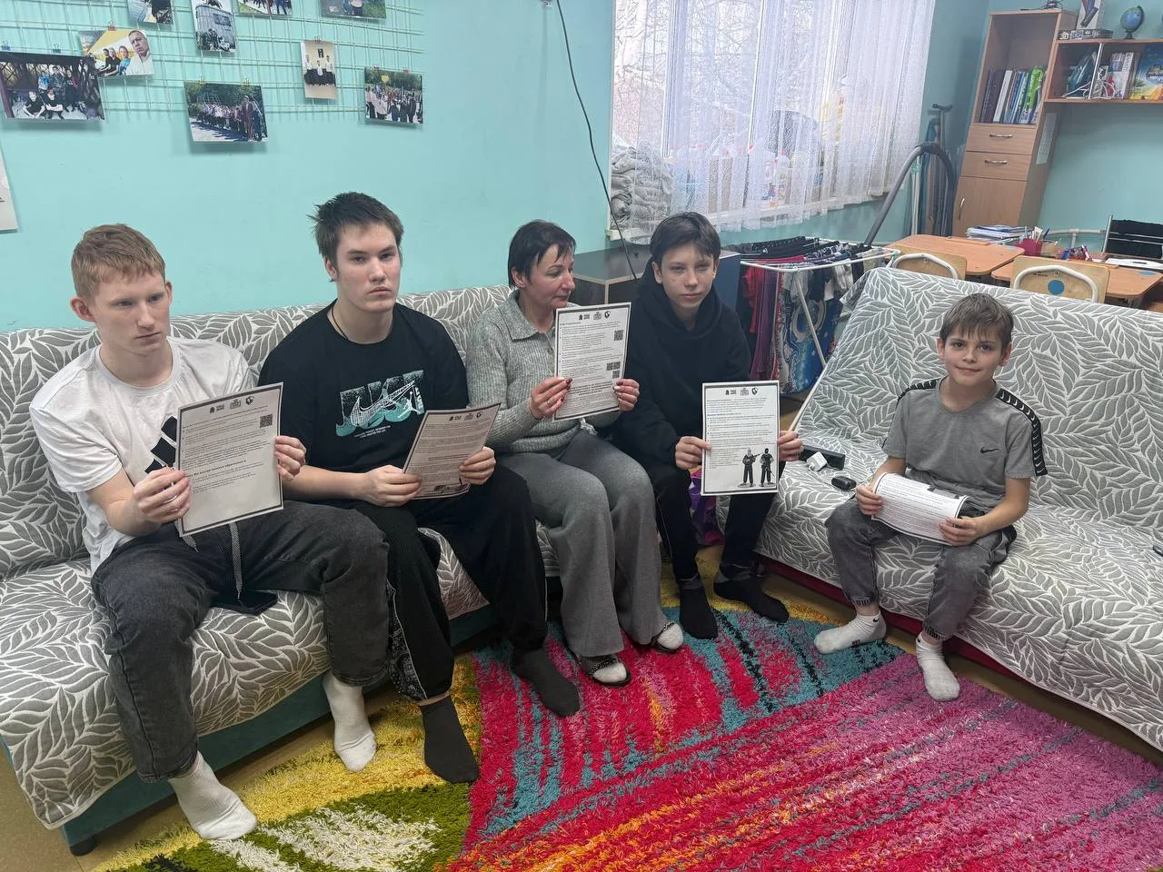
Организация мероприятий с несовершеннолетними, направленные на антикоррупционное просвещение

Slide 8
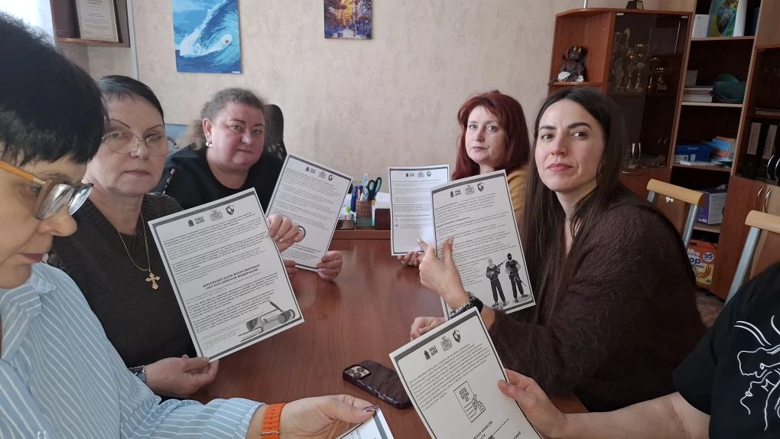
Повышение правовой культуры сотрудников

Slide 9
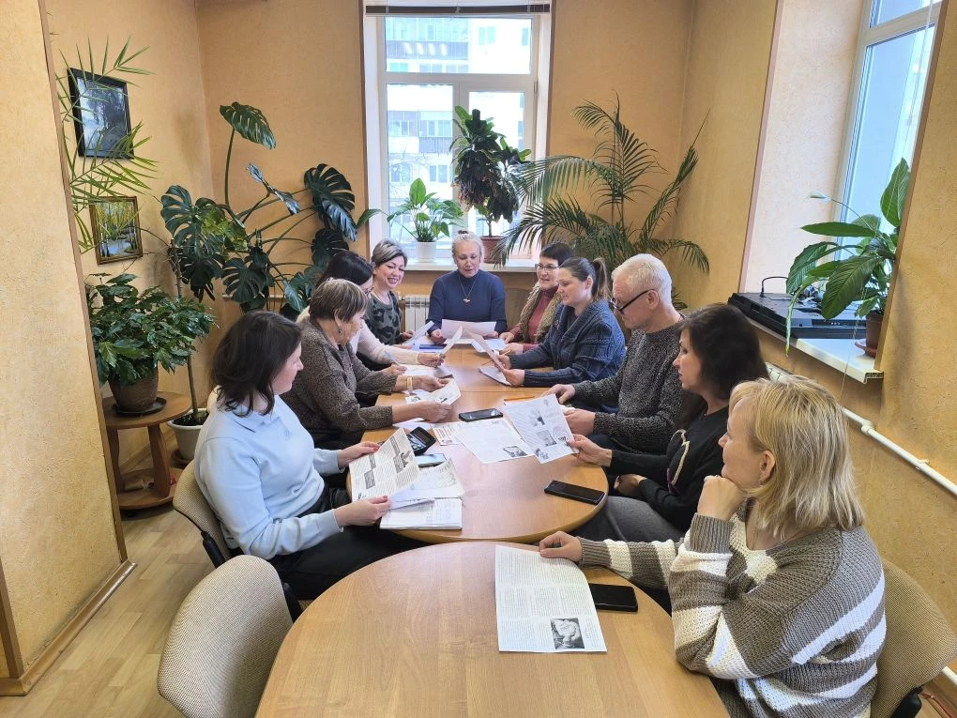
Ежеквартально проводятся инструктажи, собрания с работниками по вопросам противодействия коррупции

Slide 10

Планы на будущее
В 2026 году будет продолжена работа по информированию граждан и работников Учреждения о противодействии коррупции и формированию в коллективе нетерпимого отношения к коррупционным проявлениям.
Для этого планируется разработать и реализовать комплекс образовательных мероприятий, а также продолжить публикацию статей на официальном сайте и социальной сети ВКонтакте

